Slide 1
Gemeindepädagogischer Bildungstag der Ev.-Luth. Kirchenbezirke Aue, Annaberg und Vogtland
Zusammenstellung der Begriffe für die Arbeit in Gruppen
Im Folgenden erhalten sie die Leitbegriffe aus dem Arbeitsbuch.
Schritt: Impuls - zum Einsteigen, zum Aktivieren
Schritt: Reflexionsfragen für die eigene Praxis
Schritt: Tauschen sie sich in ihrer Kleingruppe darüber aus.

Slide 2
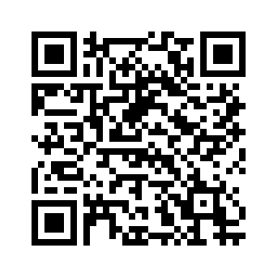
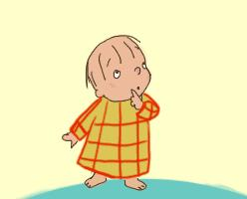
Fragen zur Reflexion der eigenen Praxis: Welchen Platz im Leben der Kinder kann die CL ihrer Meinung nach einnehmen? In welchen Bezügen unterscheidet sich der Blick der Erwachsenen zum Blick der Kinder auf das Leben? Was konkret an ihrer CL hilft Kindern - das Leben zu verstehen - Lebenssituationen zu bestehen - in der Gemeinde zu leben?
LEBEN
Impuls:
Bitte scannen sie den QR-Code mit ihrem Smartphone und schauen den Film. → Welche Antwort würden sie geben?

Slide 3
Fragen zur Reflexion der eigenen Praxis: Das Stufenmodell der Partizipation (Arbeitsbuch S. 110) schematisiert Beteiligungsformen. Welche Beispiele können sie zu den einzelnen Formen nennen? Welche Elemente meiner CL sind beteiligungsorientiert? Was behindert bzw. erschwert echte Beteiligung in der CL?
BETEILIGUNG
Impuls:
Schauen sie sich die Bildkarten im hinteren Teil des Arbeitsbuches an.
Wählen sie diese aus, die ihrer Meinung nach Beteiligung charakterisiert.
Begründen sie ihre Auswahl.

Slide 4
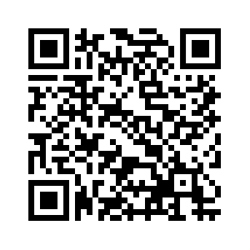
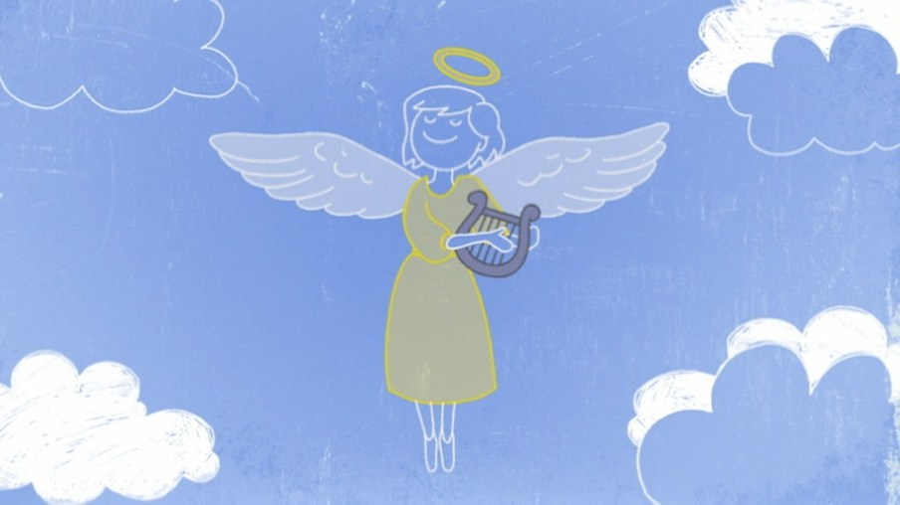
Fragen zur Reflexion der eigenen Praxis: Welche Glaubensaussagen begegnen ihnen in ihrer CL? Welche sind ihnen selbst wichtig? Welche konkreten Elemente in ihrer Gruppenstunde fördern, auf welche Weise, den Glauben? Was kann CL ihrer Meinung nach leisten? Beenden sie dazu den Satz: Ich möchte Kinder im Glauben …?
Scannen sie den QR-Code mit dem Smartphone.
Scrollen sie etwas nach unten und wechseln sie mit
> zu dem Film: Woran glaubst du?
GLAUBEN

Slide 5
Fragen zur Reflexion der eigenen Praxis: Was bereitet Kindern in ihrer CL am meisten Freude? Was sollen Kinder in der CL lernen? Was möchten sie die Kinder lehren?
LERNEN
Impuls:
MDR Kultur stellt in einem Fragebogen folgende Frage:
Welches Bildungserlebnis ist ihnen in Erinnerung geblieben?
Denken sie darüber nach und teilen einander mit, was ihnen eingefallen ist.

Slide 6
Impuls:
Wie begegne ich…?
Eltern, deren Kinder sporadisch in der CL sind
Einem Video, welches ihnen ein CL-Kind auf dem Handy zeigen will
Senioren, denen der Sonntagsgottesdienst heilig ist
dem Kirchenvorstand
einem neuen Kind in der CL
Nehmen sie dazu einzeln eine ihnen entsprechende Körperhaltung ein.
BEGEGNUNG
Fragen zur Reflexion der eigenen Praxis:
Wie fühlt sich ihrer Meinung nach eine echte Begegnung an?
Was können sie dazu tun, um dies in ihrer CL zu unterstützen? Womit bringt die CL die Kinder in Begegnung?
Inwiefern nehmen sie Einfluss darauf, wie sich die Kinder in der CL untereinander begegnen?

Slide 7
KIRCHE ALS GEMEINDE
Impuls:
Neubau einer Kirche – Gern können sie dazu eine Skizze anfertigen.
Träumen sie mal. Was gehört unbedingt dazu, damit sie dort gern Dienst tun?
Fragen zur Reflexion der eigenen Praxis:
Welche Handlungsformen von Kirche (Arbeitsbuch S. 105) kommen in meiner CL vor?
Warum diese?
Wie wird CL innerhalb ihrer Kirchgemeinde wahrgenommen?
Was geschieht in ihrer CL, was so im Gottesdienst am Sonntag nicht geschehen kann?

Slide 8
Didaktik und Mathetik
Impuls:
Es gibt einen Spruch, der heißt: „Ziel ist es nicht Bücher zu lesen, sondern ein Leser zu werden.“
Formulieren sie dieses Zitat im Blick auf ihre CL um.
>> Ziel ist es nicht…, sondern…<<
Tauschen sie sich über ihre Sätze aus.
Fragen zur Reflexion der eigenen Praxis:
Welche Möglichkeiten sehen sie zu erfahren, ob Lernen wirksam ist?
Welche Wirkungen sollten die Inhalte ihrer CL auf die Kinder haben?
Wie konkret planen sie ihre CL?

Slide 9
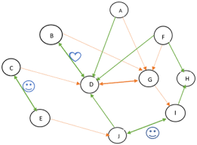
BEZIEHUNG
Impuls:
Schreiben sie Namenskürzel von Kindern ihrer Gruppe.
Stellen sie die Beziehungen der Kinder untereinander in einem einfachen Soziogramm dar.
Wo stehen sie?
Wann findet in meiner Arbeit mit Kindern Beziehungsaufbau unter den Kindern statt? Was bedeutet für mich Beziehungsarbeit und wie findet sie in meiner Stunde statt? Was brauchen Kinder für einen Beziehungsaufbau zu Gott? Mit welcher Haltung begegne ich den Kindern?

Slide 10
Impuls:
>> Gemeinschaft ist - für Kinder in der Kirche - wichtiger als Inhalt. <<
Teilen sie ihre Kleingruppe. Finden sie dann Pro- bzw. Contra- Argumente für die obenstehende Aussage.
Welche Argumente wollen sie sich merken?
GEMEINSCHAFT
Fragen zur Reflexion der eigenen Praxis:
Wie hoch ist in meiner Gruppe das Vertrauen der Kinder untereinander, damit sie eigene Formen des Glaubens ausprobieren können?
Wie wird bei mir der Transzendenzbezug der Gemeinschaft deutlich?
Wie prägt meine Arbeit mit Kindern den Umgang der Kinder innerhalb der Gruppe?
An welchen Aspekten merke ich, dass die Kinder untereinander Gemeinschaft leben?

Slide 11
Impuls:
„Das öffentliche Angebotsformat >>Christenlehre<< kann abgeschafft werden.“
Positionieren sie sich zur Aussage mithilfe der Edward De Bono entwickelten PMI-Methode (Plus-Minus-Interessant)
Schreiben sie innerhalb von 3 min alle Argumente auf, die ihnen einfallen.
Versehen sie ihre eigenen Punkte mit P – M – I .
Nennen sie anschließend in der Gruppe je einen ausgewählten Punkt.
RELEVANZ
Fragen zur Reflexion der eigenen Praxis:
Wie begründen sie die Relevanz ihrer CL?
Welche inhaltliche Relevanz sehen sie in ihrer vorliegenden CL?
Was sind ihrer Meinung nach Indikatoren, dass die CL im Verständnis
-der Kinder
-der Eltern
-des KV
relevant ist?

Slide 12
Impuls:
„In Vorbereitung auf die anstehenden Kinderbibeltage wollen sie einem Praktikanten die Bedeutsamkeit von Vernetzung aufzeigen.“
Skizzieren sie dazu auf der Rückseite die beteiligten Personen und Personengruppen auf. Nutzen sie Kreise, Pfeile und andere Markierungen um das Schaubild zu einem Bild für Vernetzung zu machen.
VERNETZUNG
Fragen zur Reflexion der eigenen Praxis:
Welche innergemeindlichen/ lokalen Netzwerke nutzen sie für ihre CL?
Betrachten sie die Grafik, S. 113 im Arbeitsbuch.
Welches Netzwerk wirkt im Kontext ihrer CL am stärksten?
Inwiefern denken sie bei der Planung der CL die Familie mit?

